Slide 1
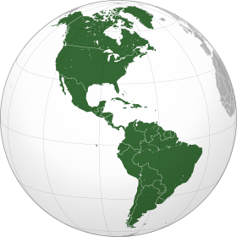
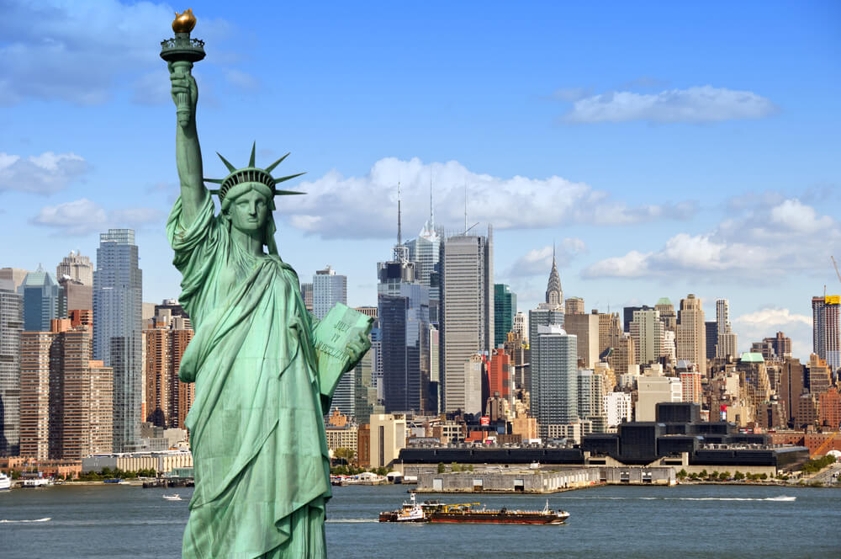
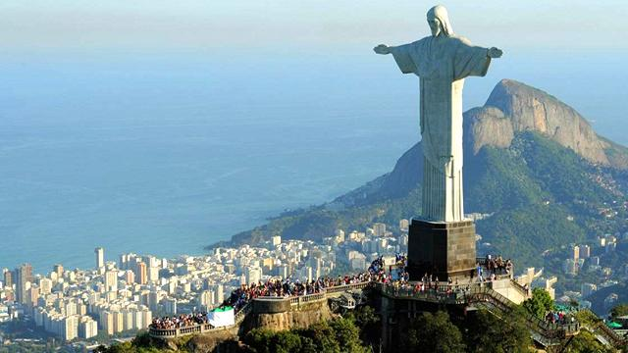
Країни америки

Slide 2
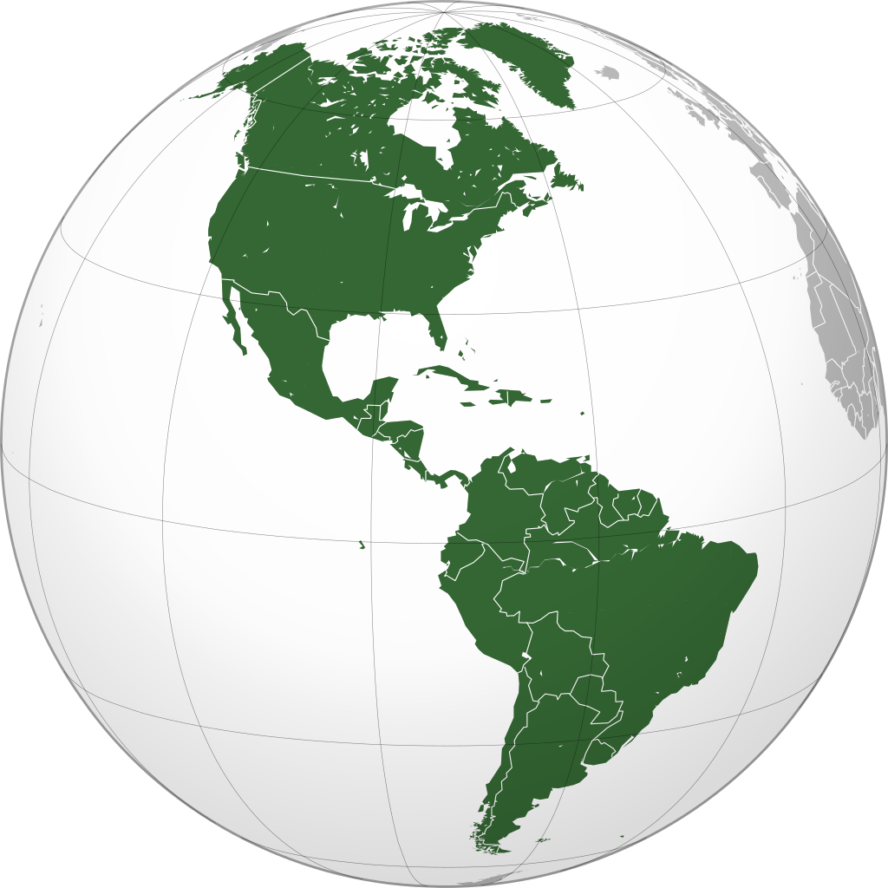
Склад регіону
Частина світу, що об’єднує два материки («Новий світ»)
Площа – 42,5 млн км²
Англо-
Америка
  Латинська
  Америка

Slide 3
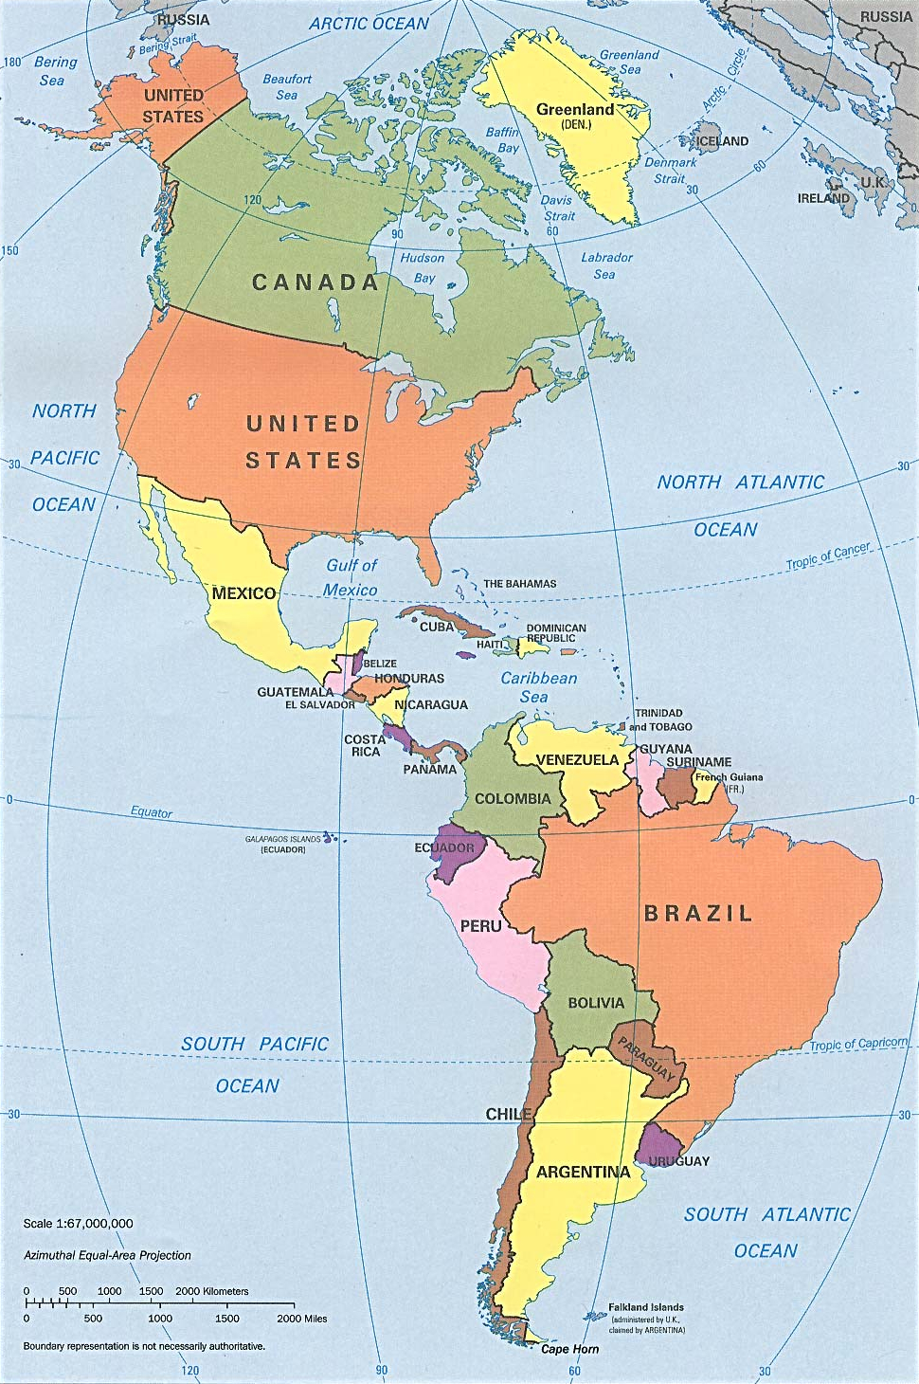
Склад регіону
2
Англо-Америка
Центральна Америка
Карибський басейн
Південна Америка
2
3
4

Slide 4

Політична карта
Колишні колонії
Політична нестабільність у ХХ ст.
35 держав та 20 залежних країн
Більшість – республіки та унітарні країни, 7 федерацій
Рівень економічного розвитку:
  2 економічно розвинені
  33 – країни, що розвиваються

Slide 5
Політична карта
Міжнародні організації
  НАФТА
  МЕРКОСУР
  НАТО
Завдання для роботи у групах
Яка мета діяльності міжнародних організацій у регіоні?

Slide 6
Подумай
Які основні чинники вплинули на виділення Англо-Америки та Латинської Америки?
Наведіть приклади країн даних субрегіонів.

Slide 7
Подумай
Наведіть приклади
монархій та республік у регіоні.
Який територіальний устрій даних країн?

Slide 8
Подумай
Яке значення у регіоні має
Панамський канал?

Slide 9
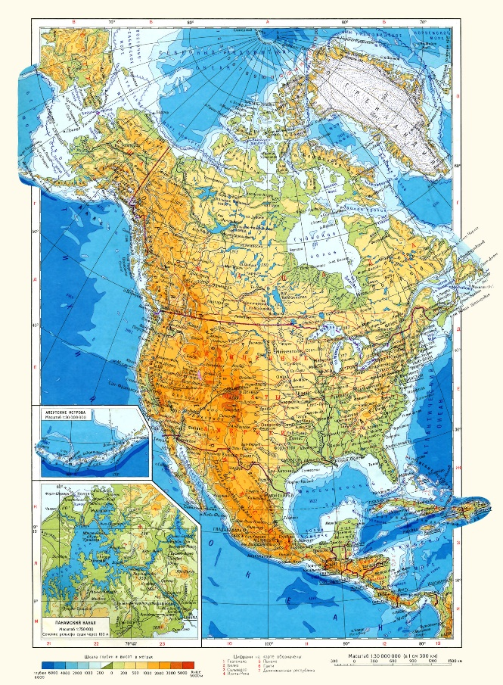


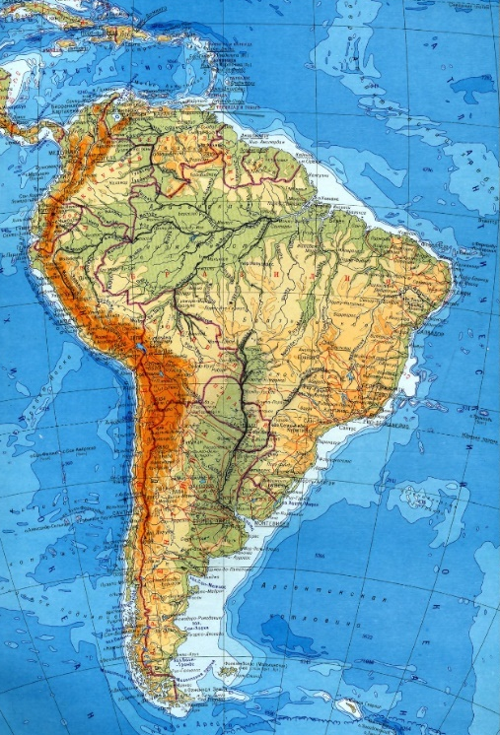
Природні умови і ресурси
Різноманітний рельєф
Значні мінеральні ресурси
нафта, природний газ
вугілля
рудний пояс
Анд-Кордильєр

Slide 10
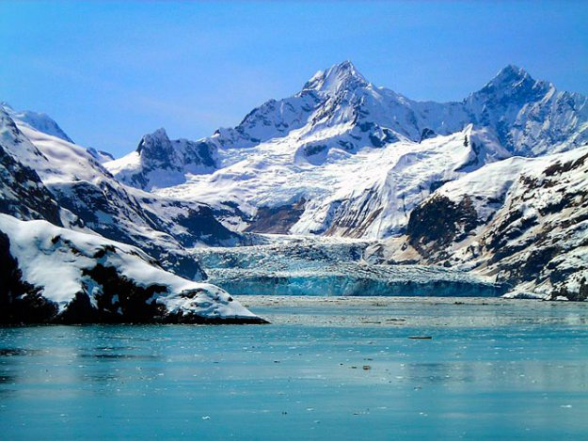
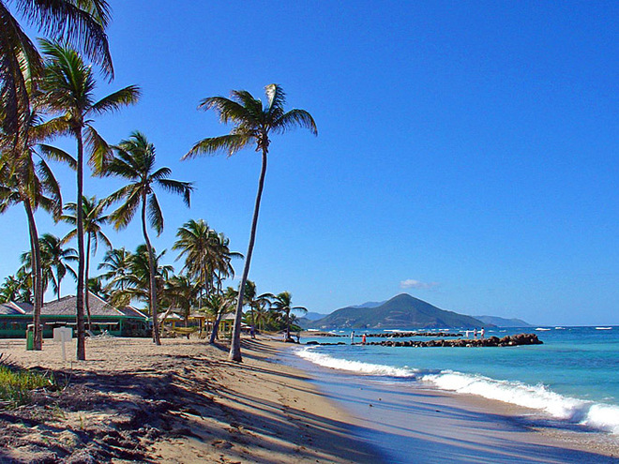
Природні умови і ресурси
Кліматичні умови суттєво відрізняються: від екваторіального до арктичного

Slide 11
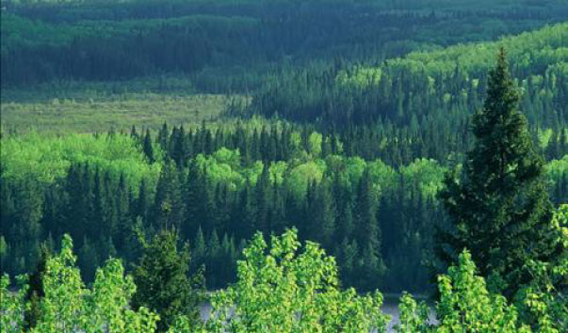
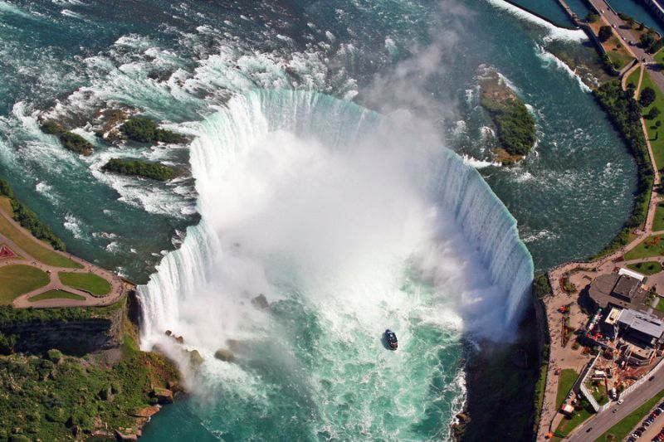
Природні умови і ресурси
Земельні ресурси з родючими ґрунтами
Річки мають потужний гідроенергопотенціал
Ліси – «легені планети»
Національні парки та заповідники

Slide 12
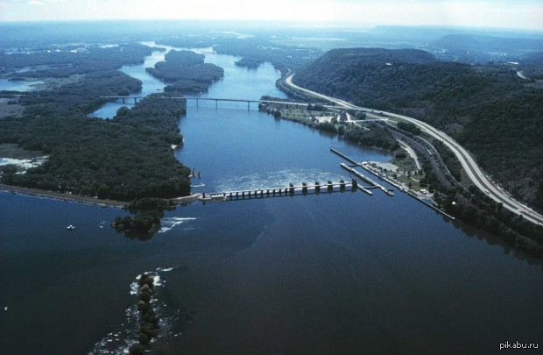
річка Міссісіпі

Slide 13
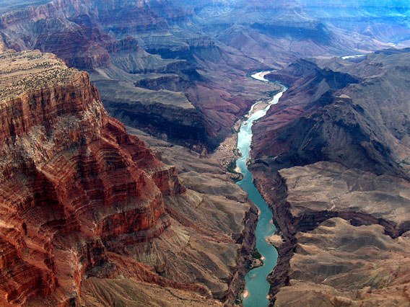
Великий каньйон на р. Колорадо

Slide 14
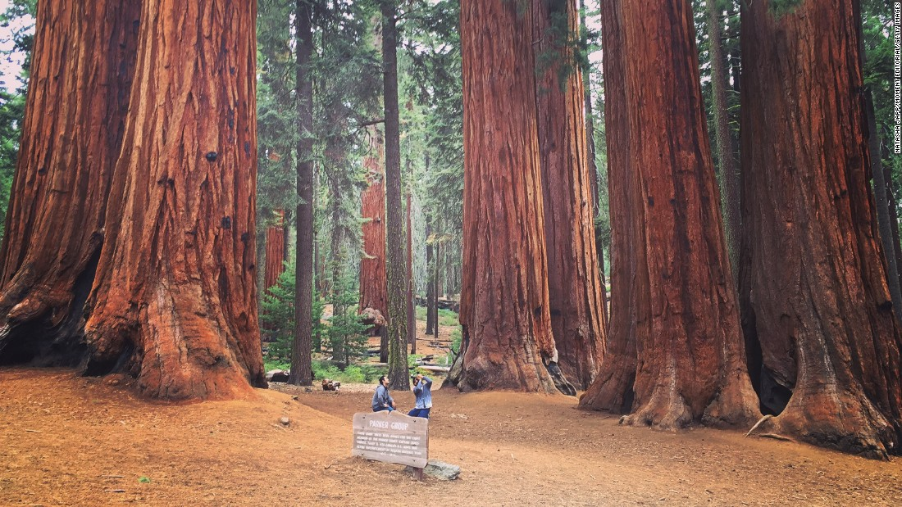
Національний парк Редвуд

Slide 15
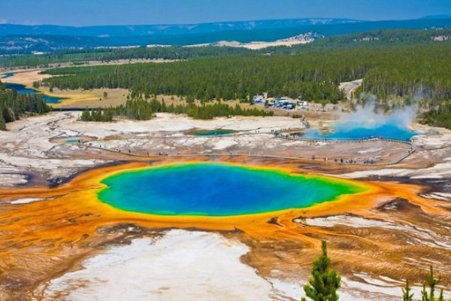
Національний парк Йєллоустон

Slide 16
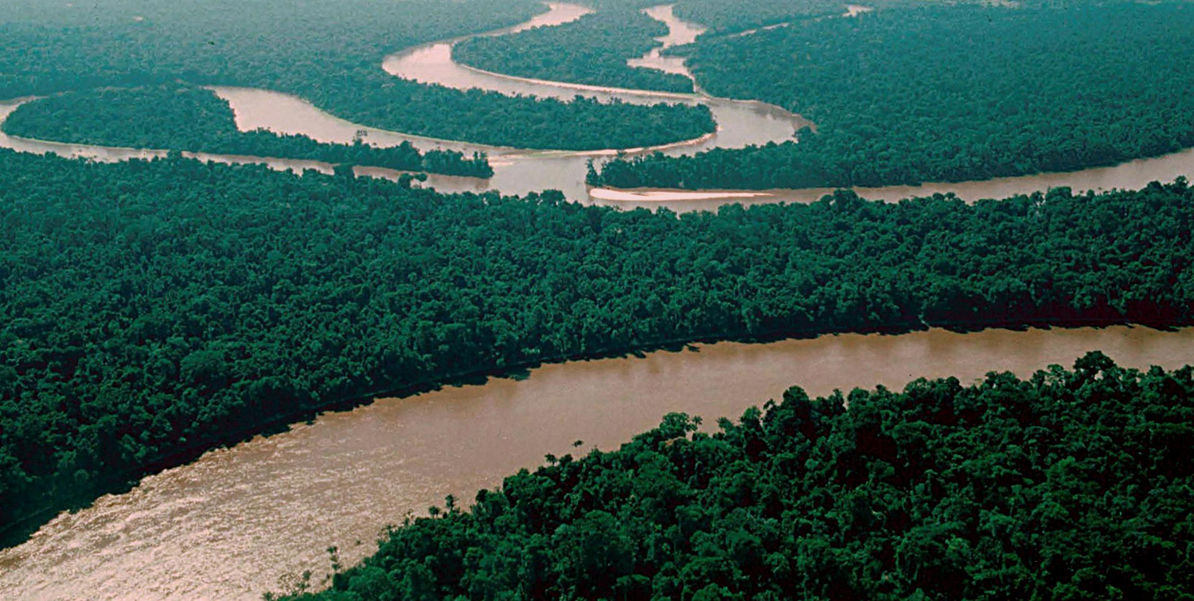
річка Амазонка

Slide 17
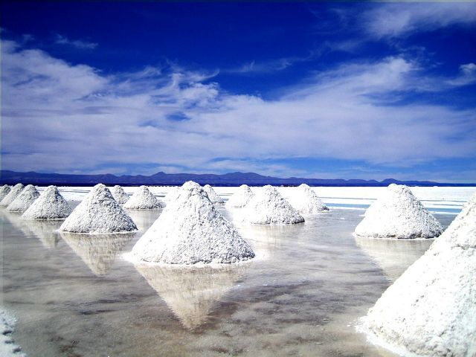
Солончак Уюні

Slide 18
Подумай
Чим пояснити великі запаси мінеральних ресурсів країн Америки?

Slide 19
Подумай
Чи можуть впливати на розміщення населення природні умови регіону?
Як саме?

Slide 20
Подумай
Як би ви працювали у туристичній агенції, куди би запропонували поїхати
для відпочинку
пляжного,
гірського,
екзотичного.

Slide 21
Д/З
Параграф 32-34 читати. Записати Характеристику секторів.Доспідження на стр.187 письмово.

